Slide 1

Sviluppo positivo degli adolescenti.
Scuola, relazioni e partecipazione nella comunità
Prof.ssa Daniela Marzana
Osservatorio Giovani dell’Istituto Giuseppe Toniolo di Studi Superiori, Ente Fondatore dell'Università Cattolica del Sacro Cuore
Diocesi di Udine- 14 novembre 2019

Slide 2
Di cosa parleremo?
Generazione zeta: un’incognita ancora da decifrare
  Chi sono gli adolescenti di oggi?
  In cosa si differenziano dai loro «fratelli maggiori Millennials»?
  Cos’è l’indagine «generazione zeta»?
Positive Youth Development: guardare ai giovani con fiducia e speranza
  Quali sono le risorse e le sfide degli adolescenti di oggi?
  Atto primo- come gli adulti vedono i giovani
  Atto secondo- come i giovani si percepiscono
La partecipazione degli adolescenti nei loro contesti di vita: scuola, famiglia e comunità
  Cosa vuol dire partecipazione oggi?
  Perché e come promuoverla
  Atto terzo- accompagnare e costruire patti

Slide 3
Generazione zeta: un’incognita ancora da decifrare

Slide 4
Chi sono gli adolescenti di oggi
Millennials
Coloro che hanno celebrato 18 anni dal 2000 in poi;
Generazione Zeta
Nati intorno agli anni 2000;
Si torna alla lettera dell’alfabeto in quanto poco note le loro caratteristiche;
Più disillusi sulle reali possibilità di incidere nel mondo ma più pronti ad affrontarlo
Nativi digitali
Vivono in un contesto segnato da Innovazione tecnologica, Immigrazione e Invecchiamento;
Sono demograficamente pochi.
Cresciuti nel post ideologie;
Si sono affacciati al mondo digitale e globale nella pre-adolescenza;
La crisi li ha colpiti nel momento del loro accesso al mondo del lavoro;
Dipendenza prolungata dalle famiglie;
Rinvio delle scelte e fuga all’estero;
Sono demograficamente pochi.

Slide 5
I giovani adulti: le principali caratteristiche
La transizione all’età adulta è da tempo oggetto di numerose indagini. Si parla oggi di «adulti che stanno emergendo» o di «giovani-adulti», una condizione di vita dei giovani nell’età che va dai 19 fino ai 29 anni (esteso ora fino a 34) e diffusa nelle società industrializzate a partire dalla seconda metà del 20° secolo.
Rispetto alle generazioni precedenti, la transizione è connotata da (a) una notevole estensione temporale, (b) la scomparsa o l’attenuarsi del valore e del significato simbolico dei tradizionali riti di passaggio (c) la diffusione del paradigma della sperimentazione e della reversibilità delle scelte.
È marcata la mancanza di fiducia (soprattutto quella sociale e istituzionale)

Slide 6
Una generazione in formazione
Gli adolescenti: le principali caratteristiche
La necessità e la richiesta di formazione continua è l’elemento decisivo in quanto gli adolescenti hanno davanti a sé un mondo più complesso, un mercato del lavoro più incerto, una vita professionale più lunga;
Conta la capacità di incidere nel qui e ora (più disillusi e più pragmatici);
Agiscono insieme quando si riconoscono sugli obiettivi comuni più che spinti da una comune appartenenza ad una organizzazione o a una istituzione;

Slide 7
Positive Youth Development: guardare ai giovani con fiducia e speranza

Slide 8
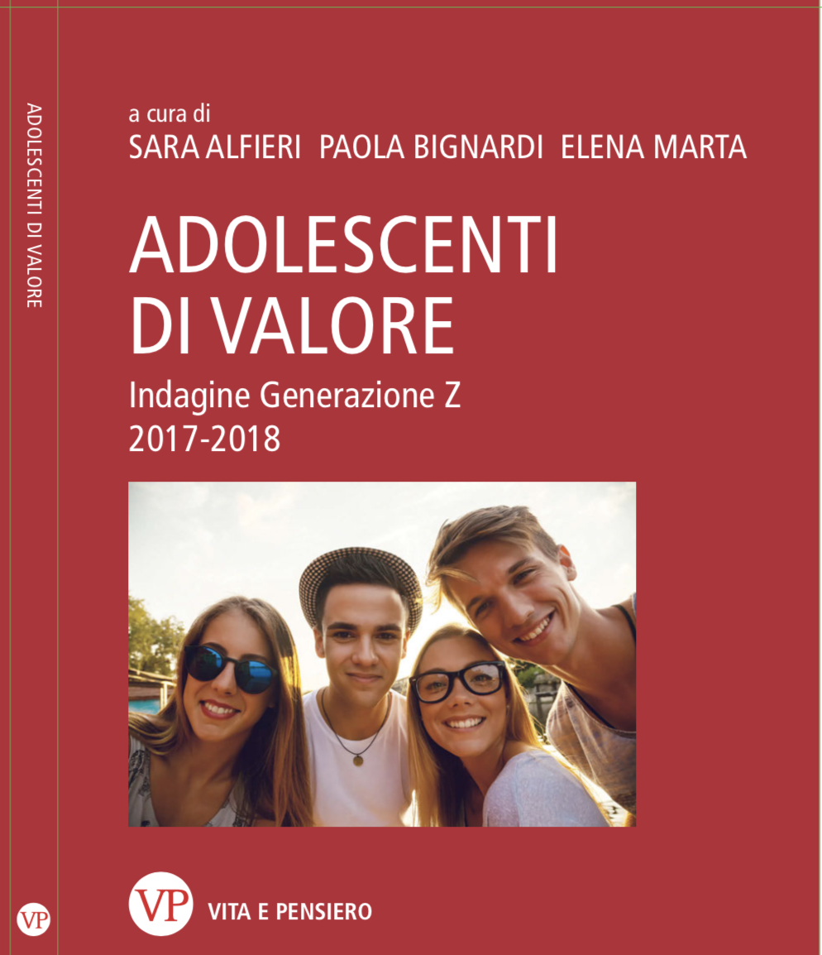
“Adolescenti di valore. Indagine Generazione Z 2017-2018“, a cura di Sara Alfieri, Paola Bignardi ed Elena Marta, edito da Vita e Pensiero.
Il volume presenta alcuni risultati emersi dalla ricerca longitudinale Generazione Z del 2017-2018, promossa dall’Osservatorio Giovani dell’Istituto Giuseppe Toniolo di Studi Superiori in 44 scuole distribuite sul territorio nazionale con la partecipazione di 8.500 studenti.

Slide 9
Generazione Z: La Ricerca
  La ricerca intende guardare all’adolescenza utilizzando un approccio che mette in primo piano, non gli aspetti deficitari ma le risorse di una persona, in grado di emergere anche grazie al contesto in cui essa nasce e cresce.
  la lente da cui guardare al fenomeno è quella del Positive Youth Development (PYD)

Slide 10
Positive Youth Development: 5 C + 1
Il PYD promuove le 5C + 1, ovvero:
Competence (Competenza), indaga quanto gli adolescenti si sentono competenti in molteplici sfere della vita, comprende abilità cognitive, sociali, scolastiche, ecc.
Confidence (Fiducia), quanto gli adolescenti sentono di avere un atteggiamento positivo nei confronti di se stessi e di riuscire a far fronte alle situazioni che la vita offre loro.
Connection (Connessione), valuta la qualità delle relazioni che gli adolescenti sentono di aver instaurato con le famiglie, i coetanei, la scuola e la comunità.
Character (Rispetto e Responsabilità), quanto sentono di essere in grado di rispettare norme e valori sociali e culturali.
Caring and Compassion (Cura e Compassione), indaga quanto gli adolescenti siano in grado di comprendere e assumere la prospettiva delle altre persone.
Contribution (Contributo), riguarda il contributo che l’adolescente è in grado di dare per la crescita del proprio sé, della propria famiglia e della comunità in cui vive.

Slide 11
Le risorse per vivere bene l’adolescenza
Risorse interne:
Impegno e investimento rispetto alla scuola
Valori prosociali
Competenze sociali e cognitive
Identità positiva (empowerment e autostima)
Risorse esterne:
Sostegno sociale (famiglia e altri adulti significativi)
Contesti di vista empowering (comunità che valorizzano le opinioni dei Giovani e consentono loro di avere un ruolo attivo)
Componenti normative chiare
Uso costruttivo del tempo libero

Slide 12
ATTO PRIMO:
Come gli adulti descrivono i giovani?

Slide 13
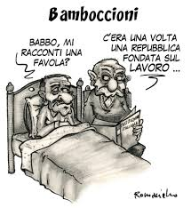


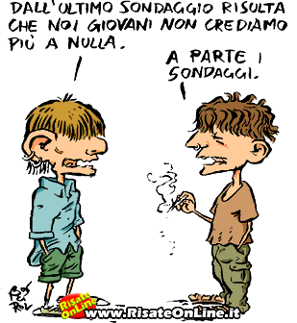

Slide 14
Prima parte: comportamenti a rischio dei giovani
Fabbrica di rischi
coprire con questa lettura sostanzialmente ogni sfera dell’esistenza
“normalizzare” questi comportamenti
A volte li guardiamo così senza accorgercene.
Spesso è lo SGUARDO
A FARE LA DIFFERENZA

Slide 15
ATTO SECONDO:
Come si percepiscono e si descrivono i giovani?

Slide 17
Quanta fiducia hai…

Slide 18
Chi sono davvero questi giovani?
figli della libertà e vittime di uno scenario sociale
Senso della vita nel privato:
-Bulimia di opportunità
-Ansia da prestazione
Nativi digitali:
Nuove forme di autorità
Spaesati e impauriti

Slide 19
In breve….
Ambivalenze del vivere
Affamati di relazioni
autentiche
Difficoltà nel gestire la pluralità e la differenza di desideri
  Il conflitto costringe a riconoscersi (e riconoscere gli altri) come portatori di desideri diversi da quelli altrui e a fare i conti con i limiti che la realtà pone alla loro soddisfazione immediata.

Slide 20
E cosa trovano fuori da sè?
Adulti spaesati, disorientati, incoerenti, incapaci di alleanze educative
Posizione iperprotettiva
Posizione abbandonica

Slide 21
La partecipazione degli adolescenti nei loro contesti di vita: scuola, famiglia e comunità

Slide 22
La partecipazione degli adolescenti oggi
Guardare al contesto odierno (crisi economica e non solo…)
Nuove modalità di esprimere protagonismo (internet e dintorni…)
Al di là delle definizioni classiche (volontariato vs politica…)
Al di là degli ambiti classici della partecipazione (l’emergere di nuovi settori…)

Slide 23
I contesti della partecipazione per gli adolescenti
La famiglia: la socializzazione inizia all’interno della famiglia che si pone come il primo contesto in cui sperimentarla ma anche come potente mediatore tra l’individuo e la comunità (Marta & Scabini, 2007; Scabini, Marta & Lanz, 2006).
La scuola: offre esempi concreti di relazioni verticali (intergenerazionali e con differenza di ruoli) e orizzontali (tra pari); fornisce opportunità di scambi formali e informali e di relazioni cooperative e conflittuali; esattamente come avviene nella comunità più allargata. Dovrebbe offrire modelli adulti significativi (Knoop, 2011).
Altri contesti educativi: in particolare, i ragazzi attribuiscono una funzione molto importante all’attività sportiva, soprattutto nella fase iniziale e centrale dell’adolescenza, mentre crescendo l’investimento di energie tende ad esser maggiormente spostato verso quello che può essere il proprio contributo sociale nella comunità (Hershberg et al. 2014).
Per gli adolescenti la partecipazione, pertanto, coincide con la possibilità di sperimentare la propria voce, con l’assumersi responsabilità e consapevolezza in merito al proprio ʻessere cittadiniʼ.

Slide 24
Partecipazione religiosa e Fede negli adolescenti
Partecipazione religiosa e fede non funzionano più come per le generazioni precedenti.
La maggioranza non è «contro», non contesta, ma rischia di adattarsi ad una condizione di assenza o di vaga adesione.
Ciò che non convince e non è fonte di esperienze positive viene lasciato fuori.
Appartenenze e scelte rispondono sempre meno a criteri predefiniti e sono continuamente messe in discussione.
Il bisogno di punti di riferimento, seppure non rigidi, rimane elevato.

Slide 25
LA RELIGIONE DEL MILLENNIAL.

Slide 26
Perchè è importante promuovere la partecipazione
Funzioni “ individuali ” della partecipazione
La partecipazione come incontro e relazione significativa con “l’altro” e ciò è utile alla formazione dell’identità;
E’ il luogo di sperimentazione delle competenze sociali;
Favorisce l’assunzione di un atteggiamento attivo e imprenditivo versa la realtà;
Favorisce l’avvicinamento tra le generazioni e la diffusione di generatività sociale: generare (attivare relazioni) – curare (assistere/dare il proprio tempo) – lasciare andare (reciprocare);
Protegge dal rischio psico-sociale
Per i giovani immigrati può essere veicolo di benessere e integrazione

Slide 27
Funzioni “ sociali ” della partecipazione
Funzione di “lievito” nella società (tra Stato, Mercato e mondo del non profit)
Promozione di relazioni
Leva per il cambiamento sociale e la giustizia sociale
Espressione di cittadinanza attiva
“Scuola di formazione esperienziale” che crea un modus operandi improntato alla solidarietà, reciprocità e fratellanza.
Promuove una società multi-culturale

Slide 28
Come si promuove partecipazione...
La famiglia come ponte col “sociale”
Generatività familiare (generare– curare– lasciare andare)
Le associazioni e la Chiesa Cattolica come indispensabili “medium” tra l’individuo e la società.
Generatività sociale (attivare relazioni- assistere/dare il proprio tempo - reciprocare);

Slide 29
Il ruolo della famiglia
La famiglia prosociale: possiamo definire “prosociale” una famiglia che adotta il codice generativo e ne fa il proprio habitus.
Il modello genitoriale: i genitori influenzano lo sviluppo politico e civico dei figli nella misura in cui sono essi stessi in grado di diventare civicamente attivi. Anche le attività condivise hanno lo stesso effetto.
Comunicazione e supporto: La letteratura classica sull’azione sociale ha individuato nel supporto, nel calore e nella qualità della relazione genitori-fogli uno stretto rapporto con l’assunzione di comportamenti prosociale. Importanza della discussione di eventi e attualità in famiglia.

Slide 30
Il ruolo che può avere la Chiesa per promuovere partecipazione
Può porsi come indispensabile “medium” tra l’individuo o i gruppi e la società.
In una società sempre più “liquida” spetta anche alla Chiesa la funzione di luogo di relazione catalizzatore della partecipazione

Slide 31
Tre elementi da coltivare...
Senso di comunità: Il senso di comunità ha a che fare con il sentirsi appartenenti ad un gruppo e sentire che in quel gruppo il proprio contributo è essenziale e determinante;
Dialogo intergenerazionale: La Chiesa non può esimersi dal farsi garante del dialogo intergenerazionale mostrando adulti responsabili e prosociali in grado di fornire l’alter ego dialettico ai giovani.
Bisogni di auto-determinazione: Il compito principale è quello di rispondere adeguatamente ai bisogni intrinseci e universali di competenza, autonomia e relazione.

Slide 32
ATTO TERZO:
Accompagnare e Costruire Patti

Slide 33
I giovani chiedono…
Ascolto e comprensione, non giudizio
Un orientamento, un modello, indicazioni di senso ed etiche, sulla base delle quali costruire la propria identità
Bisogno di testimonianze autentiche, aperte e chiare
Relazioni autentiche e vite autentiche

Slide 34
Costruire Patti per mostrare anziché solo dire…
Promuovere un «riconoscimento» reciproco al di là degli stereotipi
Valorizzazione delle differenze
Creare un senso del noi (bisogno di appartenere)
Promuovere generatività sociale
Consentire di innovare e accompagnare

Slide 35
Per un autentico dialogo tra le generazioni…
Occorre rischiare
responsabilità congiunta
Gettare semi di
speranza e fiducia…
Accompagnare e lasciar andare……

Slide 36
Per concludere
La sfida della partecipazione e in generale della crescita positiva è una questione relazionale tra le generazioni.
Le organizzazioni sociali (compresa la Chiesa) possono accendere le energie dei ragazzi, dare voce alle loro letture e corpo alle progettualità di quanti non sono per niente rassegnati (Pavoncelli, Giuseppe, Aprile, & Paoletti, 2013). Non basta coinvolgerli a titolo ʻsimbolicoʼ o, peggio, ʻdecorativoʼ: partecipare significa svolgere un ruolo attivo, essere informati, condividere le decisioni operative, scegliere gli obiettivi da perseguire.
Non solo i giovani hanno bisogno degli adulti, ma anche gli adulti hanno bisogno dei giovani per rinnovarsi, per accendere nuove scintille, modificare gli schemi percettivi e acquisire sguardi inediti (Trovò, 2013).

Slide 37
Grazie!

